Slide 1

Загальний огляд Азії.
Сучасна політична карта

Slide 2
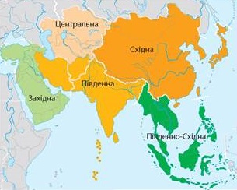
Азія — це найбільша частина світу
Субрегіони Азії

Slide 3
Економіко – географічне положення
Характеризується трьома основними рисами:
1) Приморське положення більшості держав, яке забезпечує вихід до морів Тихого, Індійського й Атлантичного океанів. Багато країн мають протяжну й досить порізану берегову лінію. Деякі країни мають острівне положення, є країни-архіпелаги. Через моря, затоки й протоки проходять морські шляхи. Особливо велика кількість суден прямує через Малаккську та Ормузьку протоки, Перську, Бенгальську й Оманську затоки, Аравійське море
2) Сусідське положення, що надає переваги у виборі близьких зовнішньополітичних та економічних партнерів
3) Внутрішньоконтинентальне положення окремих країн, що ускладнює їхні зовнішньоекономічні зв’язки: наприклад Афганістан, Киргизстан, Непал, Бутан, Монголія, Лаос.

Slide 4
Сучасна політична карта Азії
Азія налічує 48 держав і територій (без урахування Росії). Із них 47 країн є суверенними. Тайвань (Китайська республіка) вважають частково визнаною державою, яка юридично являє собою одну з провінцій Китаю.
В Азіатському регіоні розташовано найбільше монархій — 13. Серед конституційних монархій є одна імперія (Японія), чотири королівства (Бутан, Таїланд, Камбоджа, Йорданія), два емірати (Кувейт, Бахрейн), один султанат (Малайзія). До абсолютних монархій належать Саудівська Аравія, Об’єднані Арабські Емірати (ОАЕ), Катар, Оман, Бруней.
За адміністративно-територіальним устроєм більшість держав Азії є унітарними. Федеративних країн тут шість. До них належать: Індія (25 штатів), Пакистан (чотири провінції), М’янма (14 областей), Малайзія (13 штатів), ОАЕ (сім князівств), Непал (п’ять регіонів).

Slide 5
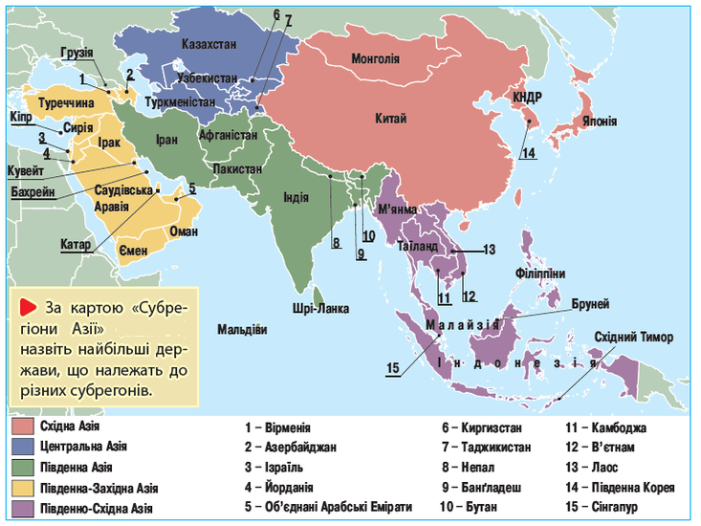

Slide 6
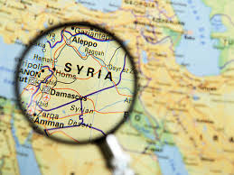
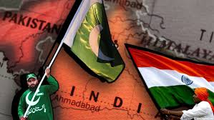
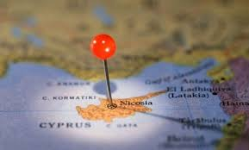
Політико – географічна ситуація
Уже понад півстоліття не згасає конфлікт між євреями Ізраїлю та арабами Палестини.
Греко-турецькі суперечки розділили на дві частини Кіпр.
Триває громадянська війна в Сирії.
Загрожує спокою всього регіону та світу невизнана Ісламська держава (ІД), створена ісламськими терористами в Іраку та Сирії. Непросто складаються відносини і в інших субрегіонах, наприклад між Індією та Пакистаном, Північною та Південною Кореєю.

Slide 7
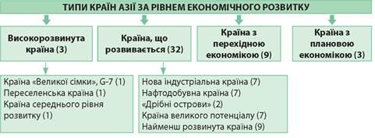
Типи країн Азії за рівнем економічного розвитку
За рівнем економічного розвитку в Азії є такі типи держав: високорозвинені, країни, що розвиваються, країни з перехідною економікою.

Slide 8

Класифікація
Значних успіхів в економічному розвитку серед країн, що розвиваються, досягли нові індустріальні країни (НІК).
Передусім це так звані «азіатські тигри»: Південна Корея, Сингапур, Тайвань, а також Малайзія, Таїланд, Індонезія, Філіппіни, Туреччина.
До групи нафтодобувних країн із високими прибутками відносять країни Перської затоки (Саудівська Аравія, ОАЕ, Кувейт та ін.) і Бруней. Країни з порівняно зрілою структурою господарства — Індія, Пакистан, Іран, Йорданія, Шри-Ланка

Slide 9
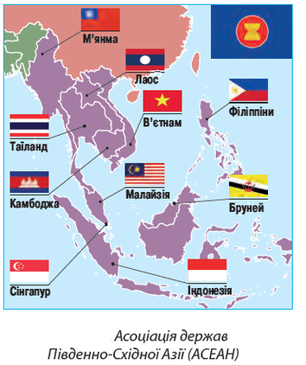

Найбільшими інтеграційними структурами в Азії є АСЕАН, ЛАД
Асоціація держав Південно-Східної Азії (АСЕАН) включає 10 держав
Її діяльність спрямована на забезпечення економічного зростання, соціального та культурного розвитку регіону, розширення взаємовигідного співробітництва в економічній, освітній, культурній сферах.
Штаб-квартира розташована в Джакарті (Індонезія)

Slide 10
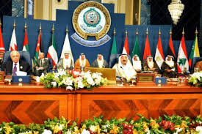
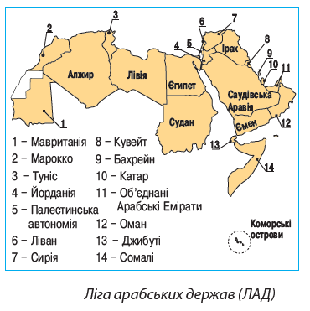

Ліга арабських держав
На сьогоднішній день ЛАД поєднує 22 держави Північної Африки й Західної Азії (Сирія, Ірак, Ємен, Йорданія, Ліван, Саудівська Аравія, Лівія, Кувейт, Бахрейн, Катар, Оман та ОАЕ).
Керівні органи організації розташовані в Каїрі (Єгипет).
Основною метою ЛАД є налагодження відносин між державами-членами; забезпечення співпраці між державами-членами в економічній, фінансовій та інших сферах.
Подальший розвиток організації передбачає перетворення ЛАД на арабський союз за аналогією з ЄС.
У 2015 р. держави-учасниці підписали протокол про формування арабських збройних сил

Slide 11
Завдання
Дослідіть один із міждержавних конфліктів в Азії (за власним вибором).
Дізнайтеся про причини конфлікту та запропонуйте можливі шляхи його розв’язання.

